Slide 1


Мы помним!
Проектно – исследовательская работа
Бессмертный полк
ГПОУ ТТГТиСО

Slide 2

Актуальность
Приходит поколение ребят, которое, к огромному сожалению, станет последним поколением, успевшим увидеть ветеранов Великой Отечественной войны. Пройдут годы, и всё больше людей станет забывать своих героев, станет забывать подвиг советских солдат и не только солдат. Мы, потомки, должны знать свою историю, историю своей Родины, своей семьи.

Slide 3
Цель: Больше узнать о защитниках Отечества - работниках Государственного профессионального образовательного учреждения Таштагольский техникум горных технологий и сферы обслуживания «ГПОУ ТТГТиСО» Министерства образования Кузбасса, для сохранения истории
Задачи:
Знакомство с историей и правилами акции МИПОД «Бессмертный полк»
Изучение боевого прошлого семьи
Пробудить чувство уважения к боевым традициям старших поколений, любовь к родному Отечеству.

Slide 4
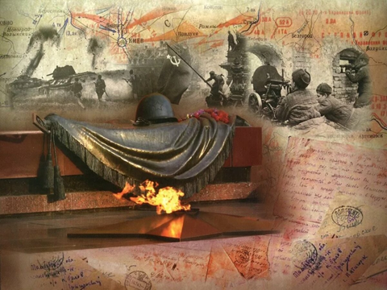

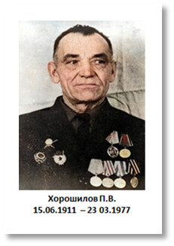
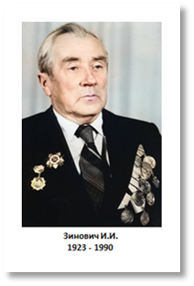
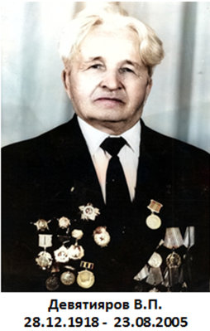
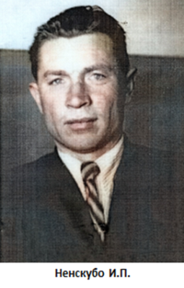
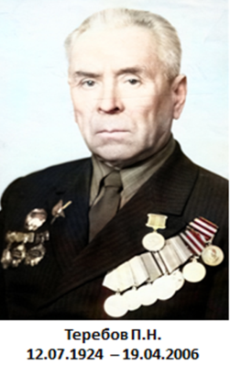
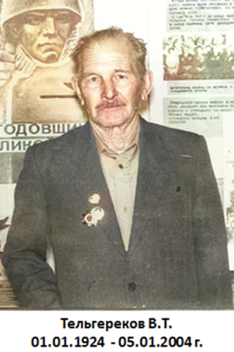
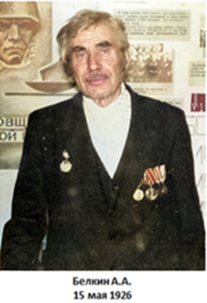
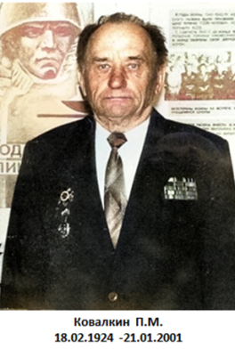
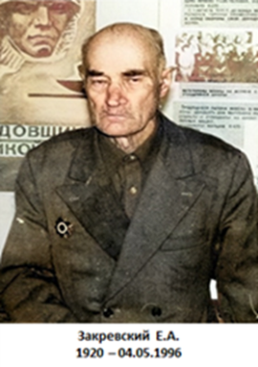


Slide 5
Межрегиональное историко патриотическое общественное движение «Бессмертный полк»(МИПОД) существует с 2012 года.
Он был создан в Томске в 2012 году по инициативе граждан. 9 мая шесть тысяч томичей пронесли почти три тысячи портретов своих родных - солдат Великой Отечественной войны - по улицам города к Вечному огню.
Стать в его ряды может каждый гражданин, чтобы 9 Мая пронести фотографию (транспарант) своего близкого - ветерана армии и флота, труженика тыла, партизана, узника фашистского лагеря, блокадника, бойца сопротивления, участника локальной войны, бойца СВО, который уже никогда сам не сможет пройти на параде. Личная память - это важнейший смысл «Бессмертного полка». Его девиз: «Они должны идти победным строем в любые времена»

Slide 7
Родился 15.06.1911 года в селе Верхала, Шипуновского района, Алтайского края.
В РККА с 1941 года. Призван Ширинским РВК Хакасской АО. Место службы 16 гв мех. бр 6 гв мех. корпуса Брянского фронта. Гв Ст сержант- телефонист взвода Управления артдивизиона.
В январе 1943 г. вступил в партию. День победы встретил в Праге. Награждён Орденом Красной звезды, медалью «За оборону Города Москвы» До ухода на фронт работал на Таштагольском руднике бурильщиком.
Первый директор школы ФЗО, возглавлял ФЗО с 1946 по 1956 годы
Умер 23.03.1977 года
Хорошилов
Павел Васильевич

Slide 8

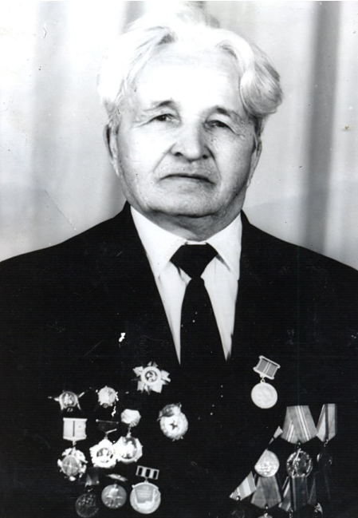
Родился 28 декабря 1918 года в селе Верхний Коурак Тогучинского района Новосибирской области. Призван на срочную службу в 1939 году Тогучинским РВК. На фронте в составе 854 ап 286 сд Ленинградского фронта с 18 ноября 1941 года по 15 марта 1945 года. Член партии с 1942 года. Участвовал в боях на Волховском, Ленинградском, I Украинском фронтах. Был ранен, дважды, контужен. Окончил войну в звании капитана. Военно-учётная специальность №0206. Демобилизован 13.03. 1943г. после лечения в госпитале.
Награждён многими правительственными наградами: двумя орденами Красной Звезды, медалями «За оборону Ленинграда», «За победу над Германией», «За солидарность в борьбе против фашизма» (Чехословакия).
После войны: разнорабочий Алтайского прииска треста «Запсибзолото» пос. Спасск Таштагольского района, рабочий ШСУ-2 Закончил Таштагольский горно-металлургический техникум в 1971 году по специальности плановик. Трудовой стаж 47 лет.
С 05.05.1971 года по 15.09.1973 года работал в СПТУ-39 замполитом.
Умер 23.08.2005 года.
Девятияров
Василий Петрович

Slide 9
Ковалкин Пётр Михайлович
Родился 18.02.1924 года в селе Нижне-Черемошиное Краснозёрского района Новосибирской области. в РККА с 12.1941 года Место призыва: Краснозерский РВК, Алтайский край. Воевал на Западном, Белорусском фронтах.681 сп 133 сд. Командир роты. Окончил войну в звании старшего лейтенанта. Военно-учётная специальность №0410. Боевые награды: орден «Отечественной войны» I ст., медаль «За отвагу». Закончил Новосибирский электротехникум связи в 1966 году по специальности техник связи. Трудился долгое время начальником в Таштагольском узле связи. Общий стаж работы 20 лет. Проживал по адресу ул. Ленина 50-44.
Работал в СПТУ-39 мастером производственного обучения с 1978 по 1986 год. Умер 21.01.2001 года.

Slide 10
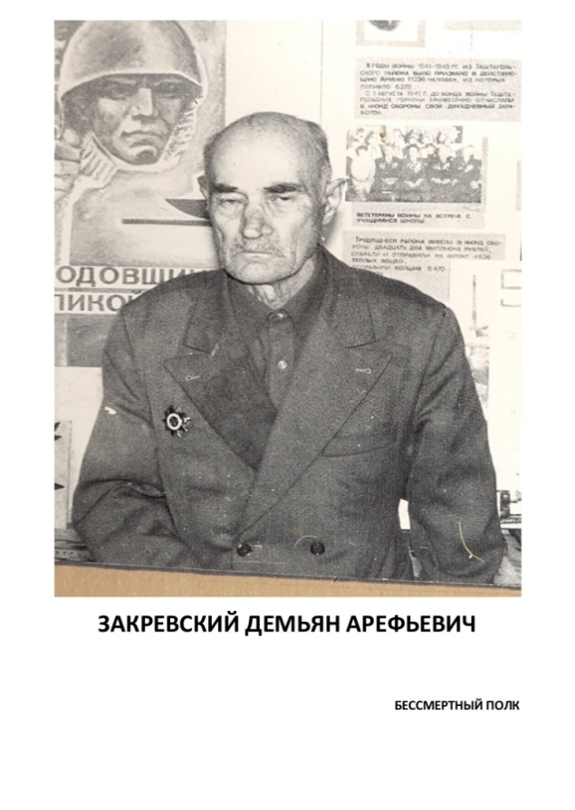
Родился в 1920 году. В селе Рубань Немировского района ВинницкойОбласти Украинской ССР. Призван Таштагольским РВК Новосибирской области в 1941г.
Рядовой.
Награждён орденом Отечественной войны.
Работал в училище столяром с 19.07.1990 по 14.12.1992 годы.
Умер 4 мая1996 года.
Закревский
Емельян Арефьевич

Slide 11
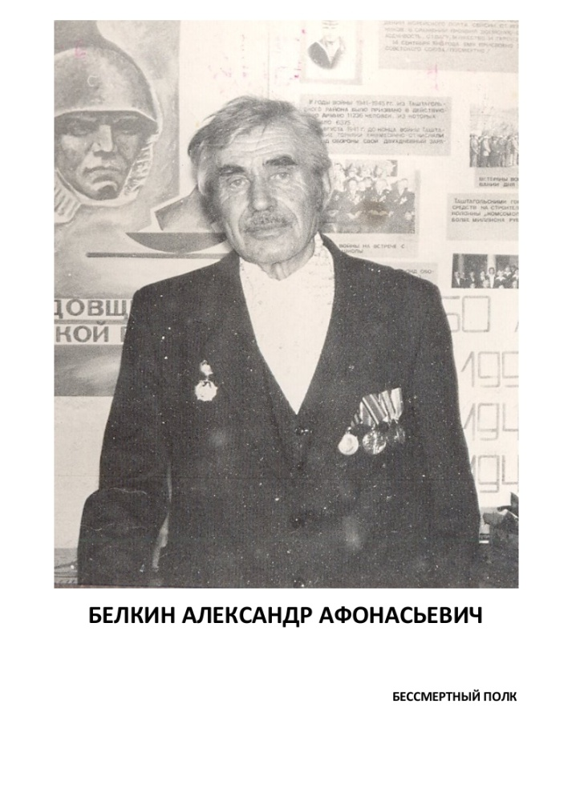
Родился 15 мая 1926 года в селе Кубня Солтонского района Алтайского края. До призыва на фронт работал с 1941 по 1942 год в Алма-Атинской области в Геологической партии рабочим маркшейдерской группы. В сентябре 1943 г. призван Алма - Атинским ГВК Казахская АССР в Советскую армию. Был зачислен в 118 запасной стрелковый полк в звании рядового, готовил боевые самолёты к вылетам. С апреля по сентябрь 1944 года проходил обучение во 2-м учебно-тренировочном отряде «Курсант» города Алма-Ата. С сентября 1944 по апрель 1945 года учился в Киевской авиатехнической школе на авиатехника.
С апреля 1945 по январь 1946 года проходил службу в 211 авиаотряде.
С января 1946 по август 1947 года в воинской части 27803 - механиком.
С сентября 1947 по апрель 1949 года - в воинской части № 41119 - механиком. С августа 1949 по сентябрь 1950 года - в воинской части № 49690 механиком. 28.09.1950 г уволен в запас. Награды: медали – «За Победу над Германией»; «За победу над Японией»; юбилейные - 20, 30, 40, 50, 60 лет Советской Армии и флота; 25, 30,40 лет – Победы над Германией.
02.01.1951 принят на участок вентиляции Таштагольского рудника.
С 1979 по 1994 год работал в училище электриком.
Белкин
Александр Афанасьевич

Slide 12
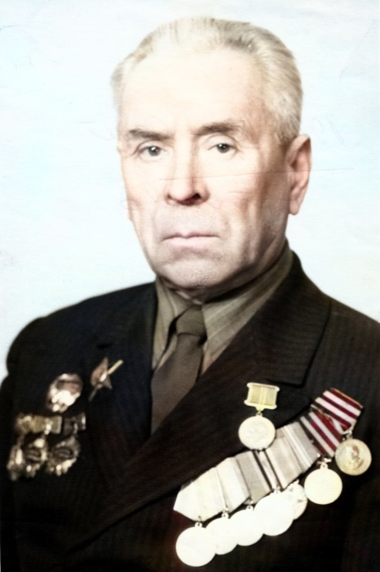
Теребов Пётр Николаевич
Родился 12.07.1924 года в с. Чапша Старобардинского района Алтайского края. В РККА с августа 1942 года, призван Кузедеевским РВК. Прошёл войну в составе 194-oй стрелковой Краснознамённой Речицкой дивизии. Принимал участие в боях за освобождение стран Восточной Европы. Закончил войну в звании старшего сержанта. Был начальником радиостанции у начальника штаба 194 Речицкой дивизии.
Награждён Орденами: «Красной звезды», «Отечественной войны II степени», «Шахтёрская слава» з-х степеней, «Знак почёта», медалями : «100лет В.И. Ленину», «За победу над Германией» и другими.
В училище трудился мастером производственного обучения, курировал практику обучающихся на рудниках Каз и Темир-Тау.
Умер 19 апреля 2006 года. Похоронен в г. Ижевск

Slide 13
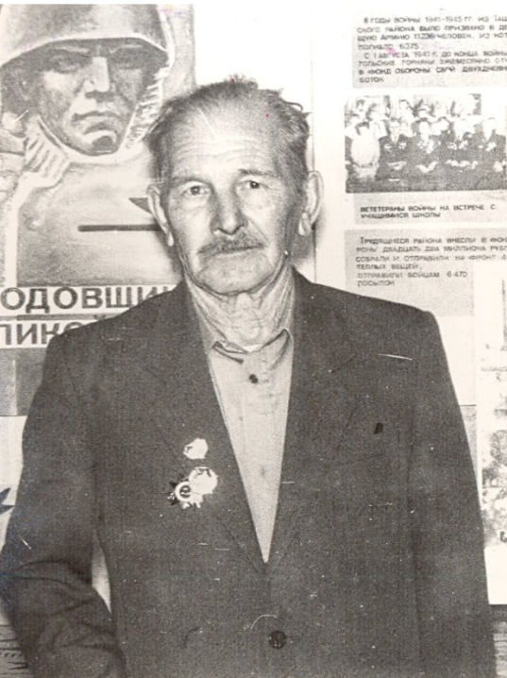
Родился 01.01.1924 года в с. Сыркаш Мысковского района. Участник ВОВ: награждён орденами: «Отечественной войны», «Славы III степени», медалью «За Победу над фашисткой Германией».
Работал с 1958 по 1963 год мастером-геодезистом;
с 1964 по1968 год - в Геофизической экспедиции техником-топографом;
с 1968 по1971 год - в ШСУ-4 мастером 2-го участка; с 1971 по 1974 год - в подразделении п/я 30/15 мастером стройчасти, а затем в Южно-географической партии рабочим 3 разряда.
В период с 1978 по январь 1979 года трудился мастером участка №6 ШСУ-4; с апреля 1979 по октябрь 1981 года - в ККП мастером благоустройства; с декабря 1981 по апрель 1982 года - в Леспромхозе слесарем, исполняющим обязанности начальника участка;
С февраля 1983 по январь 1985 года возглавлял бригаду плотников ССХУ, а затем был назначен мастером 1-го участка. До февраля 1989 года трудился лесорубом 4-го разряда.
С 02.02.1989 г. – 02.09.1993 гг. работал в СПТУ-39 техником-смотрителем, занимался укреплением материально-технической базы, принимал активное участие в ремонте училища.
Умер 05.01.2004 г.
Тельгереков
Виктор Трофимович

Slide 14
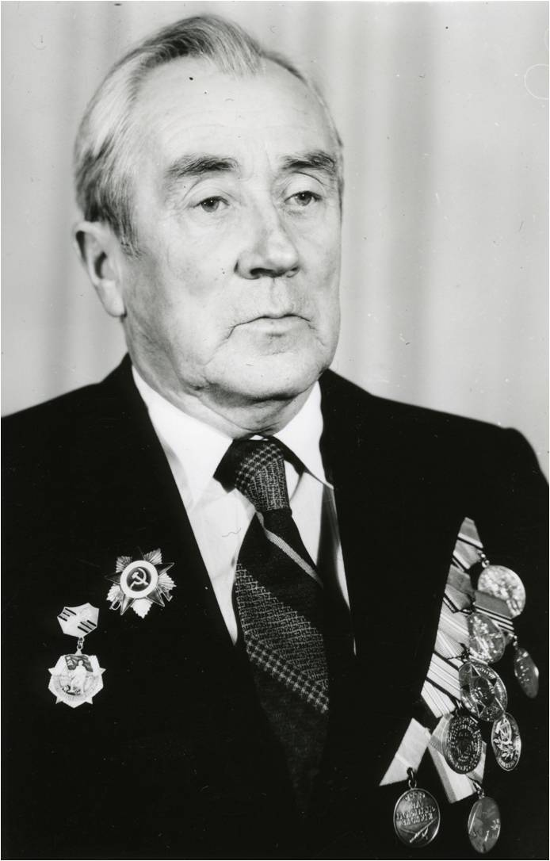
Родился в 1923 году в г Керчь Крымской АССР. В РККА с марта.1942 года. Призван Керченским ГВК Крымской АССР. На фронте в составе 318 стрелковой дивизии Северо Кавказского фронта при топографической службе дивизии работал в должности писаря - чертёжника: производил оформление разработанных и вычисленных особых графиков для артиллерийских стрельб, дающих возможность заменить сложные вычисления при подготовке данных. Выполнял отлично и своевременно боевую графическую документацию в сложной обстановке боя. Обеспечивал своевременно графическое оформление решений командира, согласно боевых приказов и распоряжений. Награждён орденом Отечественной войны IIстепени, медалями: «За боевые заслуги», «За оборону Кавказа» и другими. Войну закончил в звании старшины.
После войны: художник– оформитель в ДК, затем учитель физики и черчения в школе №1 в 50-х-70-х годах. С апреля 1969 года принят преподавателем черчения и физики в ТВГМТ. Учитель от Бога, неистощимый выдумщик и талантливый педагог. Все его выпускники при поступлении в технические ВУЗы не имели проблем по уровню подготовки, знаний. Стаж работы 38 лет. Умер в 1990 году. Похоронен на Тургеневском кладбище
Зинович Игорь Иванович

Slide 15
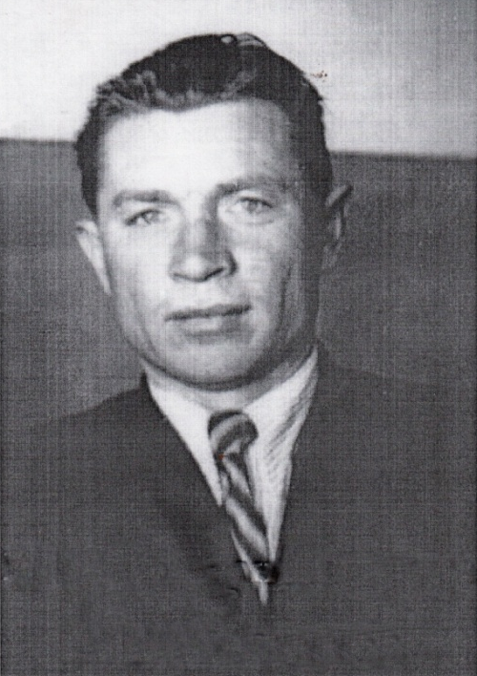
Родился 22.10.1921г. Призван на фронт Таштагольским РВК 29.04.1941 года. В действующей Армии с 22.06.1941 года в составе 13 инженерной сапёрной бригады. 10 гв. Армии, II-ом Прибалтийском фронте командиром отделения. В августе 1944 г. один из его подвигов подробно описан в газете «Боевое знамя». Когда разведка была произведена на глубину 4 километров в тыл противника. Вся группа без потерь вернулась и кроме выполнения основной задачи принесла ценные сведения о расположении артиллерии и миномётов. За эту операцию старший сержант И.П. Нескубо награждён орденом Отечественной войны I степени. В боях с фашистами бесстрашный разведчик отличался не раз, за что награждён орденами «Красной Звезды», «Славы III степени».
После окончания ВОВ трудился учителем в школе п. Чугунаш, заведующим промышленно - транспортного отдела Таштагольского райсполкома, народным судьей Таштагольского народного суда, мастером подземного участка Таштагольского рудника, где был удостоен орденом «Знак Почёта». Стаж работы 33 года. Умер 15.09.1978г
В училище трудился мастером производственного обучения
Нескубо
Иван Павлович

Slide 16

Дата рождения: 28.05.1927
Место рождения
Красноярский край, Боготольский р-н, д. Дуровка
Дата поступления на службу: 12.10.1944
Наименование военкомата: Таштагольский РВК, Кемеровская обл., Таштагольский р-н
Воинское звание: старшина 2 статьи
Воинская часть: УО ТОФ; НВМБ Зм "Гижига" СТОФ
Дата окончания службы: __.__.1948
Награждён: Орден Отечественной войны II степени
Одинцов
Иван Филипович (Филиппович)

Slide 17
Дата рождения: 25.06.1924
Место рождения: Алтайский край, Тюменцевский р-н,
с. Грязново ; Алтайский край, Тюменцевский р-н, с. Трезвоново
Дата поступления на службу: 28.09.1942
Наименование военкомата: Комсомольский РВК, Хабаровский край, Комсомольский р-н
Воинское звание: старшина 1 статьи
Воинская часть: УО ТОФ
Дата окончания службы: 14.05.1948
Награждён: Орден Отечественной войны II степени
место работы: С сентября 1948 года по 1949 года работал зам дир по УВР, после работал директором ФЗО.
Жданов Владимир Ерофеевич

Slide 18

Перечеркнуть стремится Запад
Политый кровью подвиг Ваш.
Забыли там, что значит драпать,
Что значит дух российский наш.
И пусть беснуется проклятый
Мир в своей зависти слепой.
Мы не дадим всем супостатам
Ваш подвиг вычеркнуть святой!
Клянёмся Вам, что не забудем
Мы Ваши слёзы и мечты!
Всегда Россия вольной будет,
А устремления чисты!

Slide 19
Заключение
Мы считаем, что человек, который не знает истории своей страны, не интересуется жизнью своих предков - ­ это невежественный и неблагодарный человек. Каждый из нас должен уважать своих предков и преклоняться перед ними.
Идут года, меняются поколения людей, но дело защиты Отчизны навсегда останется благородным. Нам нельзя забывать о тех, кто боролся за мир в годы Великой Отечественной войны, погиб на фронте или вернулся живым. Мы будем вечно помнить об их подвиге. Мы уважаем и ценим тех, кто служил и служит в армии, кто выбрал для себя профессию военного, а также тех, кто готов в любую минуту встать на защиту своей Родины. Нужно знать и помнить свои истоки, корни, передавая память из поколения в поколение, быть более внимательным к окружающим и к старшему поколению. Наш священный долг - достойно воспитать молодое поколение.

Slide 20

Мы будем вечно гордиться вами-
работниками техникума-фронтовиками!

Slide 21
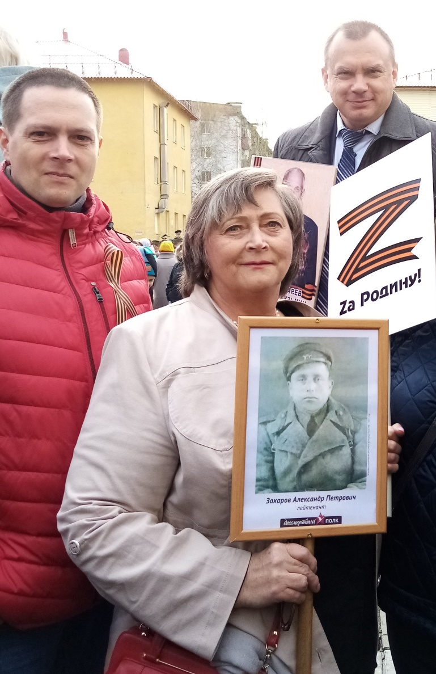
Работу выполнил: преподаватель
ГПОУ ТТГТиСО, координатор МИПОД «Бессмертный полк» г. Таштагол Кемеровской области, Кузбасса
Волкова
Наталия Ивановна

Slide 22
Благодарим за внимание

